Slide 1





اليوم/ الاثنين التاريخ/1446/03/13 الحصة/ الثانية
الموضوع/ ضرب المصفوفات
حل الواجب
حل الواجب:
مهاراتي
الرئيسية
الرئيسية
19) غير معرفة
25) $\left[\begin{matrix}−75 & 9 \\ −17 & −5\end{matrix}\right]$
27) $\left[\begin{matrix}−40 & 64 \\ 22 & 1\end{matrix}\right]$
التهيئة
جواهر الحارثي @jewelsAlshdaddi
التدريس
التدريب
التقويم
الاغلاق

Slide 2

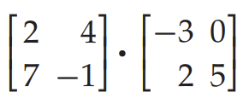


اليوم/ الاثنين التاريخ/1446/03/13 الحصة/ الثانية
الموضوع/ ضرب المصفوفات
حل الواجب
اختبار قصير
اختبار قصير
التهيئة
جواهر الحارثي @jewelsAlshdaddi
التدريس
التدريب
التقويم
الاغلاق
تقويم تشخيصي

Slide 3
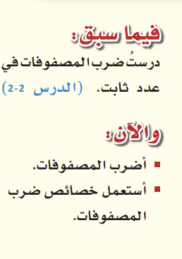
اليوم/ الاحد التاريخ/1446/03/12 الحصة/ الرابعة
 | الموضوع/ ضرب المصفوفات
حل الواجب
الأهداف الخاصة:
اختبار الخاصية الإبدالية.
اختبار خاصية التوزيع.
اختبار قصير
الرئيسية
التهيئة
جواهر الحارثي @jewelsAlshdaddi
التدريس
التدريب
التقويم
الاغلاق

Slide 4
جدول التعلم
ماذا أعرف | ما أريد أن أعرف | ماذا تعلمت
الموضوع/
ضرب المصفوفات
1446/03/13
حل الواجب
اختبار قصير
الرئيسية
التهيئة
جواهر الحارثي @jewelsAlshdaddi
التدريس
الأهداف الخاصة:
اختبار الخاصية الإبدالية.
اختبار خاصية التوزيع.
التدريب
التقويم
الاغلاق

Slide 5

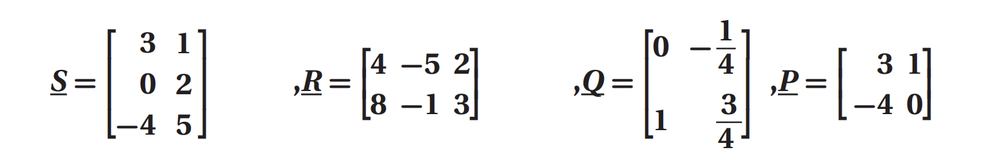
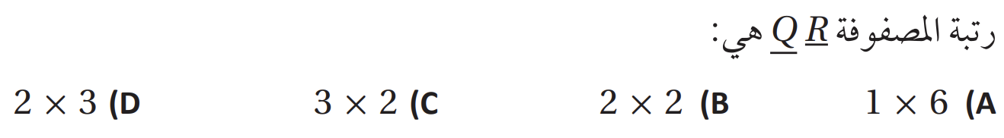

إثراء
الموضوع/
ضرب المصفوفات
1446/03/13
حل الواجب
اختبار قصير
الرئيسية
التهيئة
جواهر الحارثي @jewelsAlshdaddi
ضرب المصفوفات
التدريس
الأهداف الخاصة:
اختبار الخاصية الإبدالية.
اختبار خاصية التوزيع.
التدريب
التقويم
الاغلاق
تعلم تعاوني

Slide 6
الموضوع/
ضرب المصفوفات
1446/03/13
حل الواجب
اختبار قصير
الرئيسية
التهيئة
جواهر الحارثي @jewelsAlshdaddi
التدريس
الأهداف الخاصة:
اختبار الخاصية الإبدالية.
اختبار خاصية التوزيع.
التدريب
التقويم
الاغلاق

Slide 7


تحقق من فهمك
الموضوع/
ضرب المصفوفات
1446/03/13
حل الواجب
اختبار قصير
الرئيسية
التهيئة
جواهر الحارثي @jewelsAlshdaddi
التدريس
الأهداف الخاصة:
اختبار الخاصية الإبدالية.
اختبار خاصية التوزيع.
التدريب
التقويم
الاغلاق
تعلم ذاتي

Slide 8
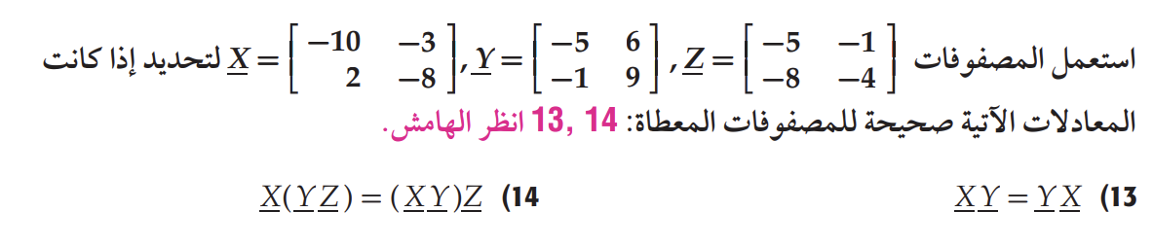

تـــأكد
الموضوع/
ضرب المصفوفات
1446/03/13
حل الواجب
اختبار قصير
الرئيسية
التهيئة
جواهر الحارثي @jewelsAlshdaddi
التدريس
الأهداف الخاصة:
اختبار الخاصية الإبدالية.
اختبار خاصية التوزيع.
التدريب
التقويم
الاغلاق
تعلم أقران

Slide 9
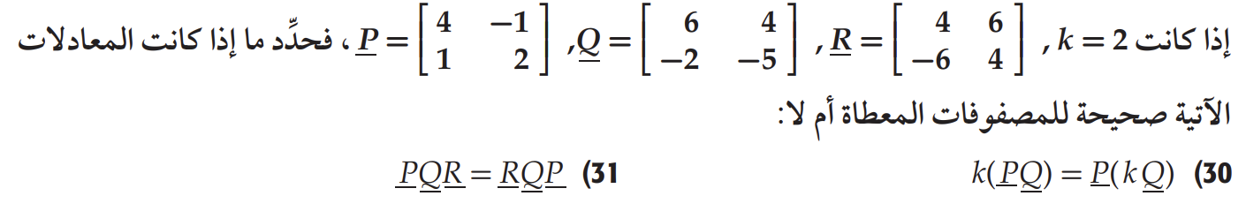
تدرب
الموضوع/
ضرب المصفوفات
1446/03/13
حل الواجب
اختبار قصير
الرئيسية
التهيئة
جواهر الحارثي @jewelsAlshdaddi
التدريس
الأهداف الخاصة:
اختبار الخاصية الإبدالية.
اختبار خاصية التوزيع.
التدريب
التقويم
الاغلاق
تعلم تعاوني

Slide 10
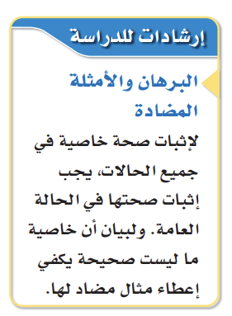
الموضوع/
ضرب المصفوفات
1446/03/13
حل الواجب
اختبار قصير
الرئيسية
التهيئة
جواهر الحارثي @jewelsAlshdaddi
التدريس
الأهداف الخاصة:
اختبار الخاصية الإبدالية.
اختبار خاصية التوزيع.
التدريب
التقويم
الاغلاق

Slide 11
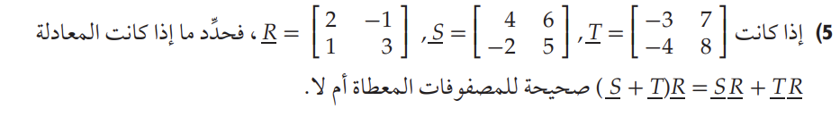
تحقق من فهمك
الموضوع/
ضرب المصفوفات
1446/03/13
حل الواجب
اختبار قصير
الرئيسية
التهيئة
جواهر الحارثي @jewelsAlshdaddi
التدريس
الأهداف الخاصة:
اختبار الخاصية الإبدالية.
اختبار خاصية التوزيع.
التدريب
التقويم
الاغلاق
تعلم ذاتي

Slide 12
تـــأكد
الموضوع/
ضرب المصفوفات
1446/03/13
حل الواجب
اختبار قصير
الرئيسية
التهيئة
جواهر الحارثي @jewelsAlshdaddi
التدريس
الأهداف الخاصة:
اختبار الخاصية الإبدالية.
اختبار خاصية التوزيع.
التدريب
التقويم
الاغلاق
تعلم أقران

Slide 13

تدرب
الموضوع/
ضرب المصفوفات
1446/03/13
حل الواجب
اختبار قصير
الرئيسية
التهيئة
جواهر الحارثي @jewelsAlshdaddi
التدريس
الأهداف الخاصة:
اختبار الخاصية الإبدالية.
اختبار خاصية التوزيع.
التدريب
التقويم
الاغلاق
تعلم تعاوني

Slide 14
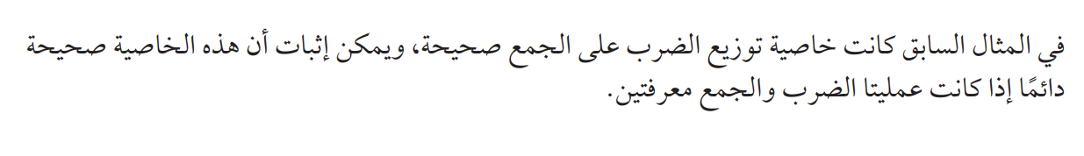
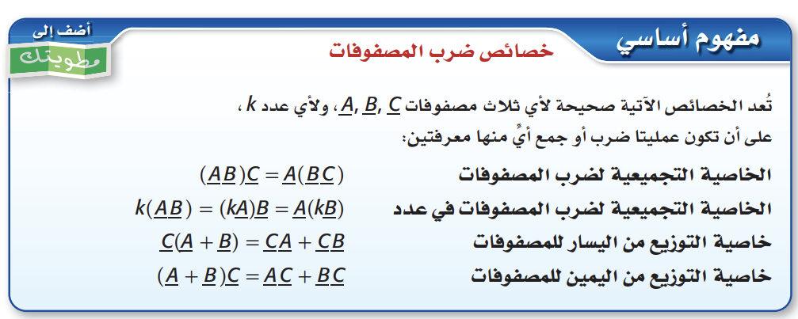
الموضوع/
ضرب المصفوفات
1446/03/13
حل الواجب
اختبار قصير
الرئيسية
التهيئة
جواهر الحارثي @jewelsAlshdaddi
التدريس
الأهداف الخاصة:
اختبار الخاصية الإبدالية.
اختبار خاصية التوزيع.
التدريب
التقويم
الاغلاق

Slide 15
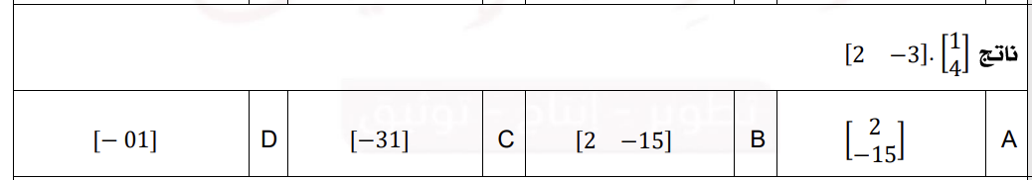
تحصيلي
الموضوع/
ضرب المصفوفات
1446/03/13
حل الواجب
اختبار قصير
الرئيسية
التهيئة
جواهر الحارثي @jewelsAlshdaddi
التدريس
الأهداف الخاصة:
اختبار الخاصية الإبدالية.
اختبار خاصية التوزيع.
التدريب
التقويم
الاغلاق
تعلم ذاتي

Slide 16
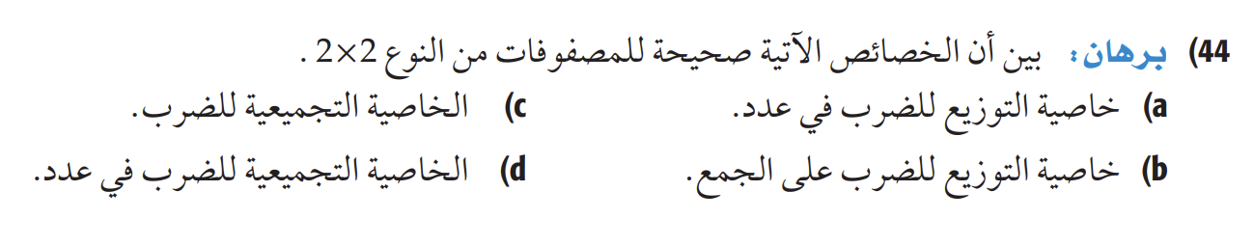
مهارات التفكير العليا
الموضوع/
ضرب المصفوفات
1446/03/13
حل الواجب
اختبار قصير
الرئيسية
التهيئة
جواهر الحارثي @jewelsAlshdaddi
التدريس
الأهداف الخاصة:
اختبار الخاصية الإبدالية.
اختبار خاصية التوزيع.
التدريب
التقويم
الاغلاق

Slide 17
جدول التعلم
ماذا أعرف | ما أريد أن أعرف | ماذا تعلمت
الموضوع/
ضرب المصفوفات
1446/03/13
حل الواجب
اختبار قصير
الرئيسية
التهيئة
جواهر الحارثي @jewelsAlshdaddi
التدريس
الأهداف الخاصة:
اختبار الخاصية الإبدالية.
اختبار خاصية التوزيع.
التدريب
التقويم
الاغلاق

Slide 18
الواجب
الموضوع/
ضرب المصفوفات
1446/03/13
حل الواجب
31 - 35
صفحة 80 - 81
اختبار قصير
الرئيسية
التهيئة
جواهر الحارثي @jewelsAlshdaddi
وتذكري يا جميلتي:
عليكِ صنع الفرص لا انتظارها
التدريس
الأهداف الخاصة:
اختبار الخاصية الإبدالية.
اختبار خاصية التوزيع.
التدريب
التقويم
الاغلاق

